Slide 1


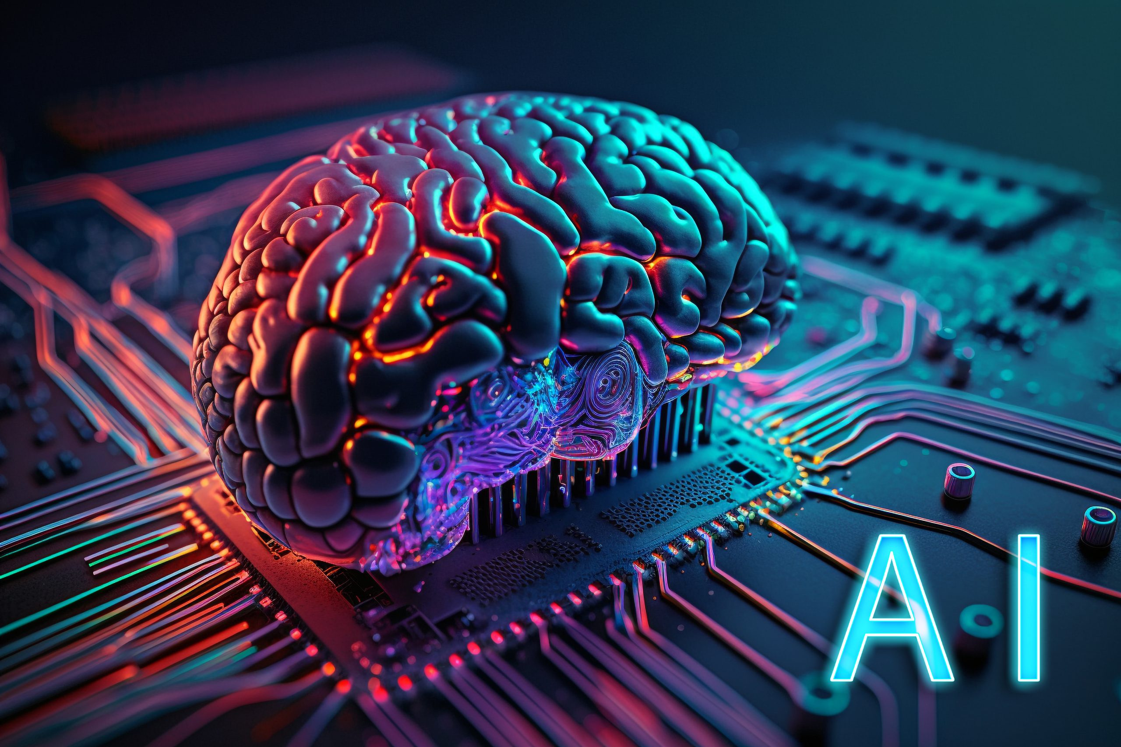
دانشگاه خوارزمی
بهار ۱۴۰۳
مقدمه‌ای بر هوش مصنوعی

Slide 2

۱. هوش مصنوعی چیست؟
فهرست
۲. چه کار می‌کند؟
۳. کاربردش در زمین‌شناسی چیست؟

Slide 3
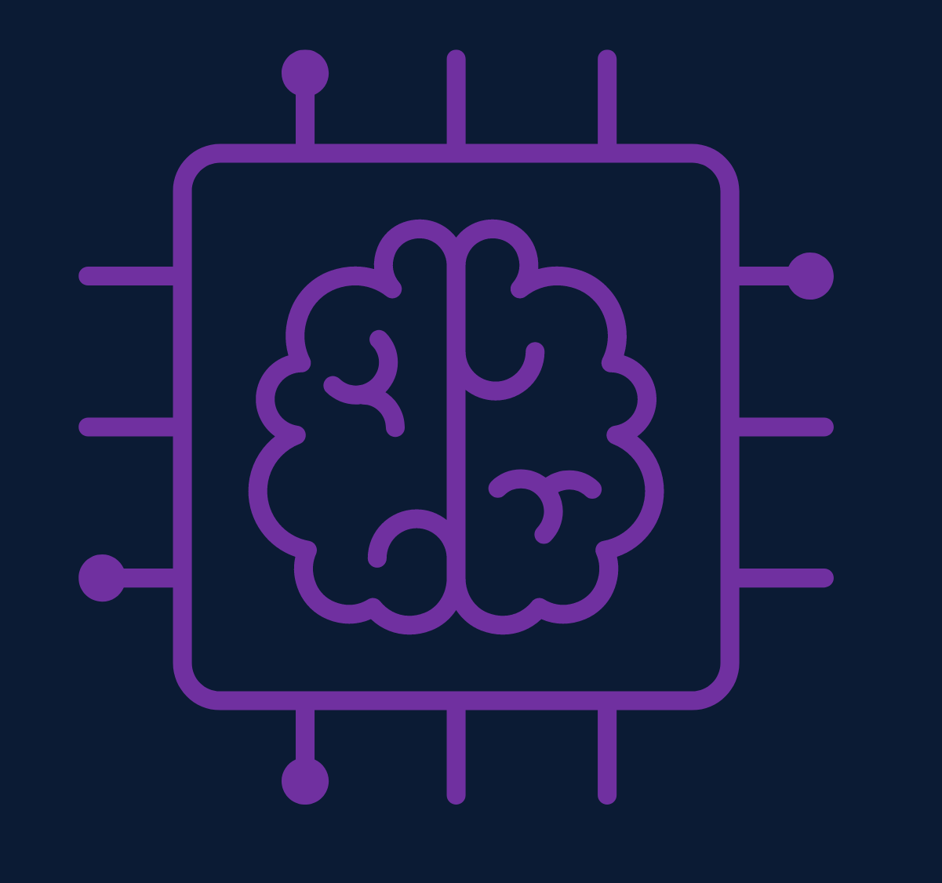
هوش مصنوعی چیست؟
هوش مصنوعی
یادگیری ماشین
یادگیری عمیق

Slide 4
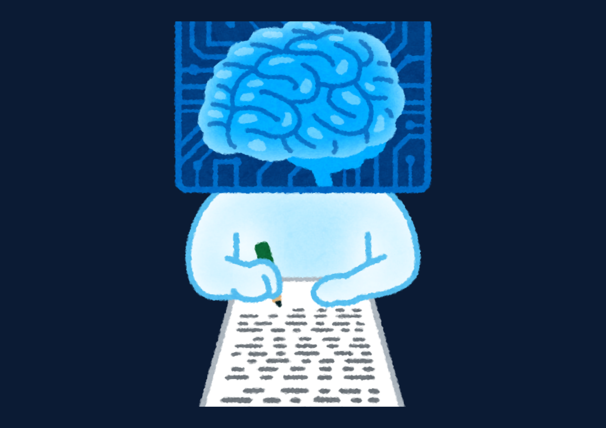
هوش مصنوعی چیست؟
با نظارت
بدون نظارت
یادگیری
تقویتی

Slide 5
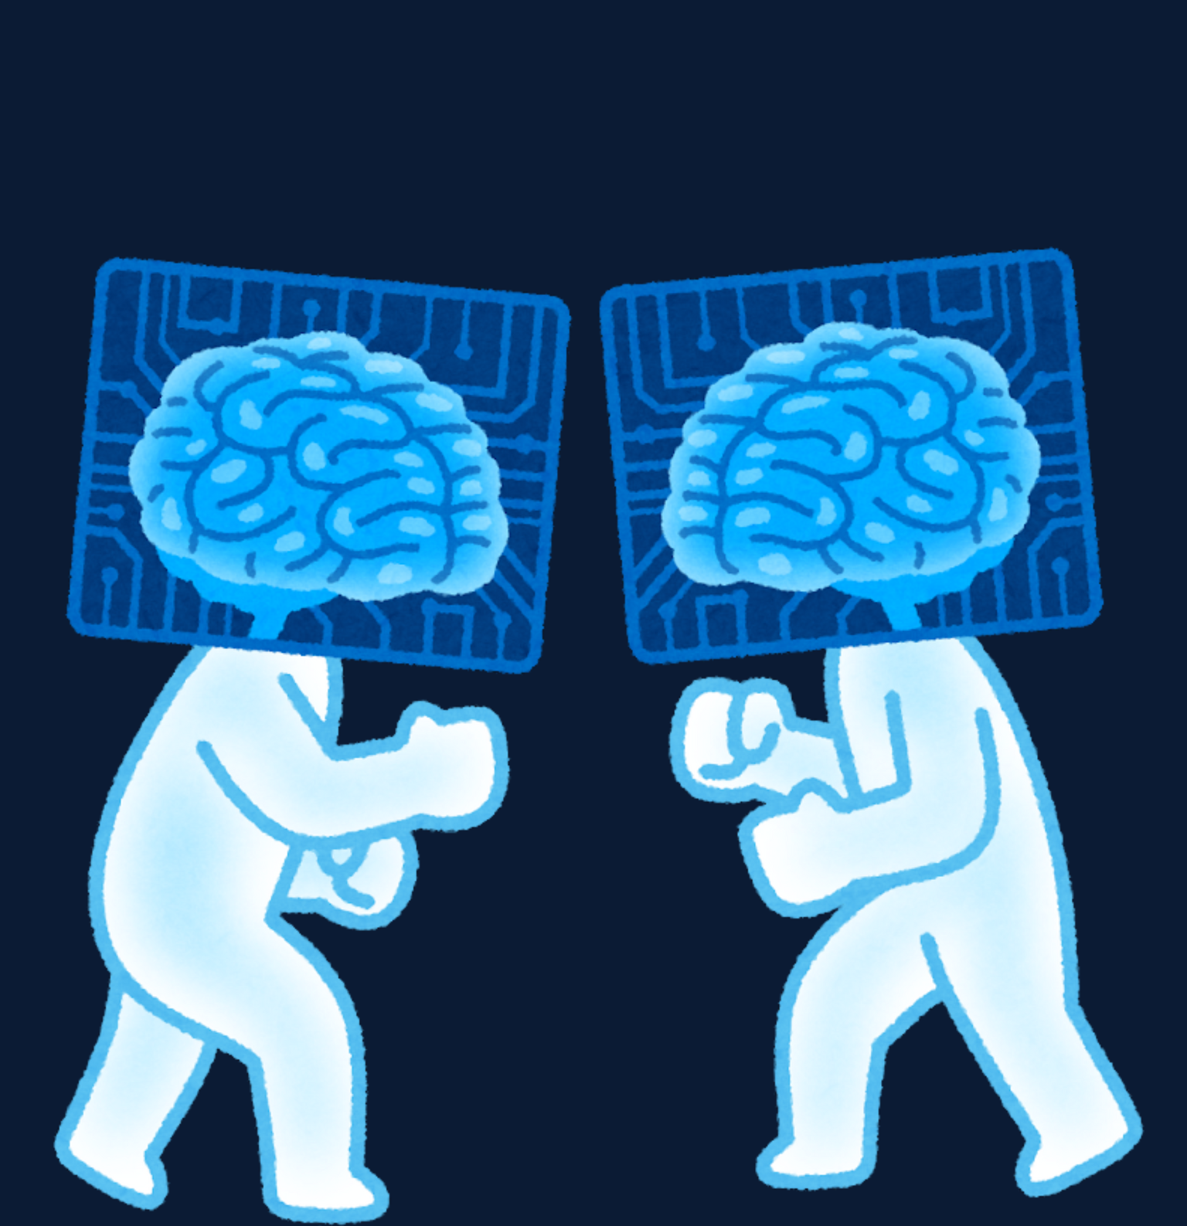
چه کار می‌کند؟
طبقه‌بندی
کاهش ابعاد
خوشه‌بندی
رگرسیون

Slide 6

چه کار می‌کند؟
طبقه‌بندی
خوشه‌بندی

Slide 7
چه کار می‌کند؟
طبقه‌بندی
خوشه‌بندی

Slide 8

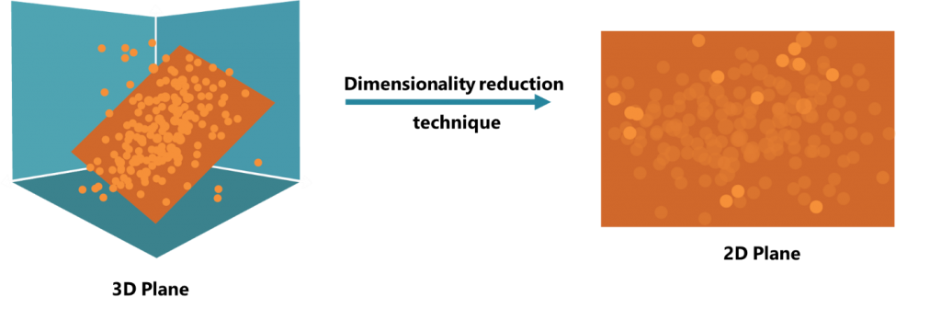
چه کار می‌کند؟
کاهش ابعاد
کاهش ابعاد
PCA
2D
3D

Slide 9
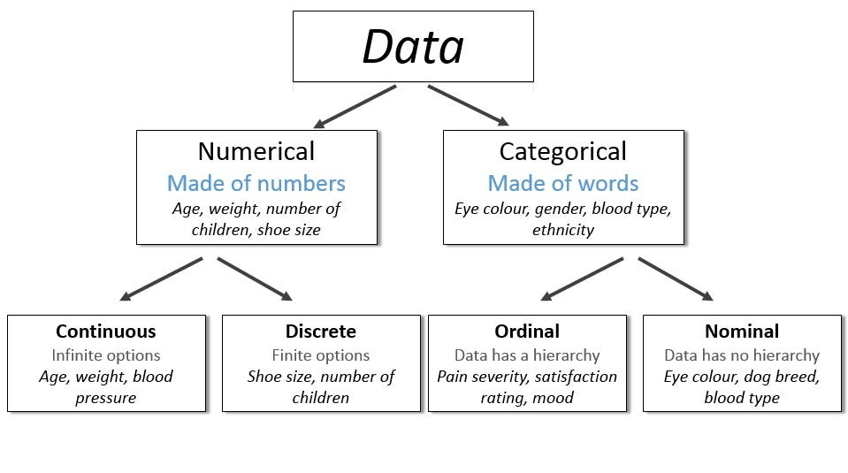

Slide 10
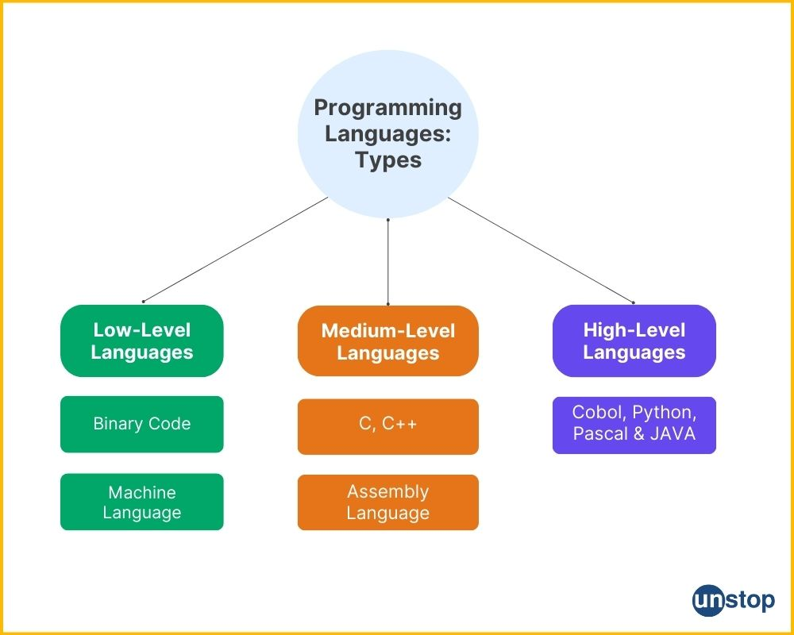


Slide 11



machine learning platforms

